Slide 1


简单
VISION PLAN
专注
门环定位视觉方案（2D）
共创
共赢

Slide 2

01
项目描述
02
项目验证
目录
03
配置清单
04
逻辑流程
CONTENTS
05
评估结果&注意事项
06
售后服务

Slide 3

01
项目描述
●产品名称：门环
●产品材质：金属
●产品颜色：黑色
●最大工作距离(mm)：3000
●最小工作距离(mm)：1800
●搜索范围(mm × mm)：2000.0 * 1600.0
●来料方式：传送带
●最小特征分辨要求(mm)：3
●工作节拍(pcs/min)：1
●检测时产品运动速度(m/s)：0
●工作距离(mm)：2941
方案布局图

Slide 4

02
项目验证
参数名称 | 参数值
面阵相机型号 | OPT-CC1-C020-GG3-00
面阵相机类型 | 面阵相机
相机接口类型 | GigE
相机像素 | 1600 * 1200
镜头型号 | MHR0828M
镜头品牌 | dahua
镜头焦距 | 8mm
镜头接口 | C
A(工作距离) = 2941mm, B(视野宽度) = 1760mm, C(视野长度) = 2200mm
视野图

Slide 5

02
项目验证
检测流程

Slide 6
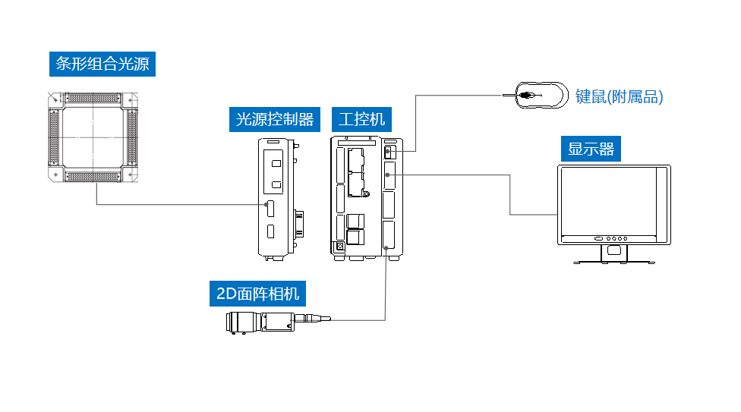
03
配置清单
系
统
构
成

Slide 7
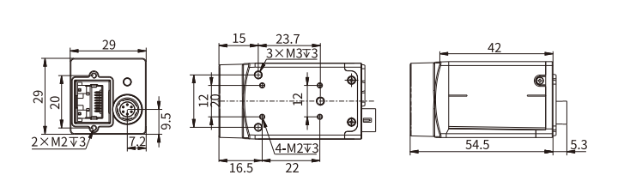
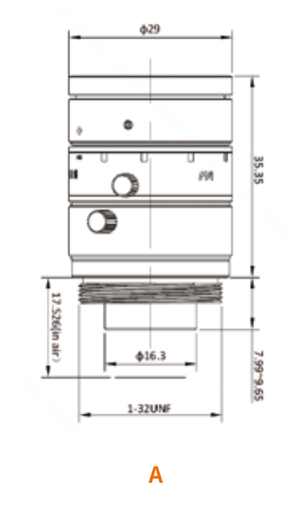
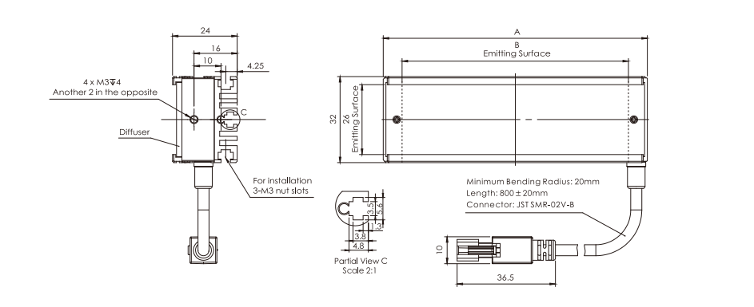
03
配置清单
相机尺寸图
光源尺寸图
镜头尺寸图

Slide 8
03
配置清单
序号 | 名称 | 型号 | 单位 | 数量 | 厂家
1 | 面阵相机 | OPT-CC1-C020-GG3-00 | 台 | 1 | OPT
2 | 镜头 | MHR0828M | 个 | 1 | dahua
3 | 光源 | OPT-LIT51832 | 个 | 16 | OPT
4 | 工控机 | - | 台 | 1 | -
5 | 显示器 | - | 台 | 1 | -
6 | 软件 | OPTSmart3 | 套 | 1 | OPT

Slide 9
04
逻辑流程
逻辑流程
├── 图像采集
│ ├── 触发信号同步：设置传送带停止触发相机采集，确保产品静止时拍摄
│ ├── 分辨率配置：根据3mm最小特征要求，计算并设置相机像素精度
│ ├── 光源控制：启用多角度环形光源，补偿黑色金属表面反光
├── 预处理
│ ├── HDR融合：合并3张不同曝光参数图像，消除高光与阴影区域
│ ├── 二值化处理：采用自适应阈值分割，突出金属表面字符与缺陷
│ ├── 形态学操作：使用开运算去除噪点，闭运算填充字符间隙
├── 字符识别与缺陷检测
│ ├── OCR字符识别：配置ROI区域为产品铭牌位置，训练字符库识别型号编码
│ ├── 划痕检测：应用轮廓对缺陷检测工具，设置3mm最小缺陷尺寸过滤
│ ├── 轮廓度分析：提取产品边缘轮廓，验证形状完整性
├── 结果处理
│ ├── 合格判定：综合OCR识别结果与缺陷检测数据生成判定结论
│ ├── 数据记录：存储检测图像、特征参数及判定结果至数据库
│ ├── 人机交互：在UI界面实时显示检测状态与关键参数
└── 统计处理
├── 合格率统计：按小时/班次生成检测合格率趋势图
├── 缺陷分类：统计划痕、污渍等缺陷类型分布占比
├── 参数优化：基于历史数据自动调整OCR识别阈值参数

Slide 10
05
评估结果&注意事项
05 评估结果 & 注意事项
现场环境
相机安装
物料一致性
风险点：强光干扰或反光影响图像质量
解决方案：采用多角度环形光源并设置HDR融合，降低金属表面反光影响
风险点：安装高度误差导致视野偏移
解决方案：使用激光定位辅助安装，确保相机与产品中心对齐
风险点：黑色金属表面氧化或涂层差异影响识别
解决方案：通过自适应阈值分割和OCR字符库训练，提升不同材质状态下的识别稳定性

Slide 11

06
售后服务
该设备上线后使用初期，我们会派专人进行全程跟踪；
处理解决可能发生的设备异常；
对现场人员进行培训指导；
设备调试完成后：售后服务一年；
若客户提出设备升级需求，我们会及时为您提供升级新方案。

Slide 12





机器视觉方案提供商
0535-2162897
www.ytzrtx.com
image@ytzrtx.com
山东省烟台市经济技术开发区泰山路86号内1号

